Slide 1
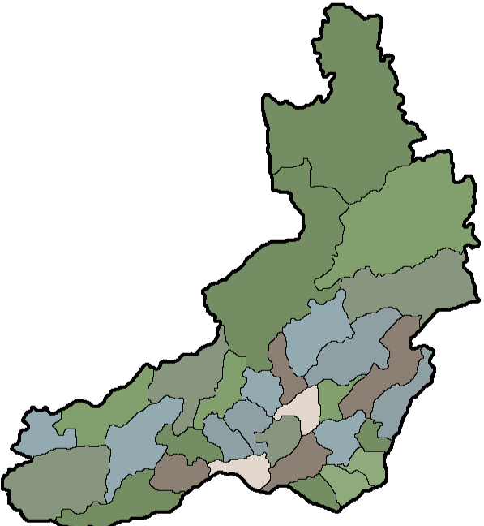
Региональный патриотический проект

Slide 2
Цели и задачи проекта
Сбор и систематизация информации о выдающихся личностях , родившихся или связанных с Забайкальским краем, создание условий для формирования гордости за регион и его историю
Создание единого информационного ресурса;
сбор и исследование исторических материалов о выдающихся личностях Забайкальского края, их подвигах и вкладе в развитие региона и страны;
Синергия проектов. Объединение усилий различных патриотических инициатив для создания единой информационной платформы в Забайкальском крае

Slide 3
Описание проекта
В рамках реализации проекта образовательные организации Забайкальского края принимают участие в проектах различного уровня, таких как: «Парта Героя», «Сад памяти», «Школа Героя», а также проводят мероприятия по присвоению имен Героев школам, юнармейским отрядам и школьным классам, по открытию мемориальных досок в честь Героев Забайкальского края под единым брендбуком.

Slide 4
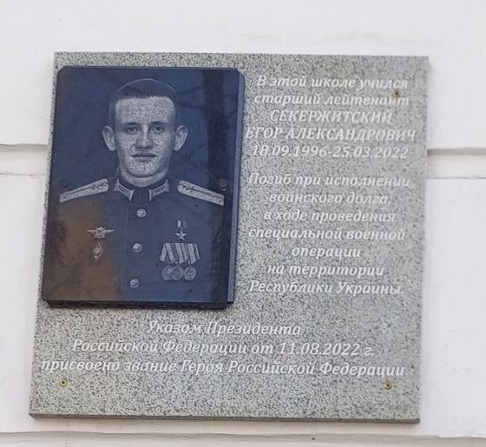
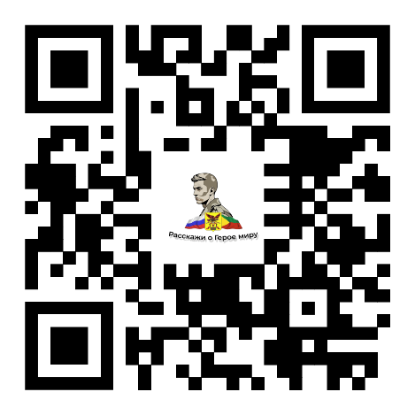
Участники проекта и этапы реализации
Участники проекта: образовательные организации Забайкальского края (независимо от формы собственности)
1.
2.
5.
3.
4.

Slide 5
Этапы реализации Проекта
Участники проекта: образовательные организации Забайкальского края (независимо от формы собственности)
1 этап: определение Героя (ев), сбор информации о Герое(ях)
2 этап: выбор проекта:

Slide 6
Парта Героя
1 этап: определение Героя (ев), сбор информации о Герое(ях)
! В рамках Проекта образовательная организация размещает информацию на Парте Героя в соответствии с брендбуком
! Оформление рекомендуется размещать на торцевой части парты
! Парта, которая оформляется в рамках проекта должна повседневно использоваться учениками общеобразовательной организации, соответственно ее расположение должно быть в ученическом классе.

Slide 7
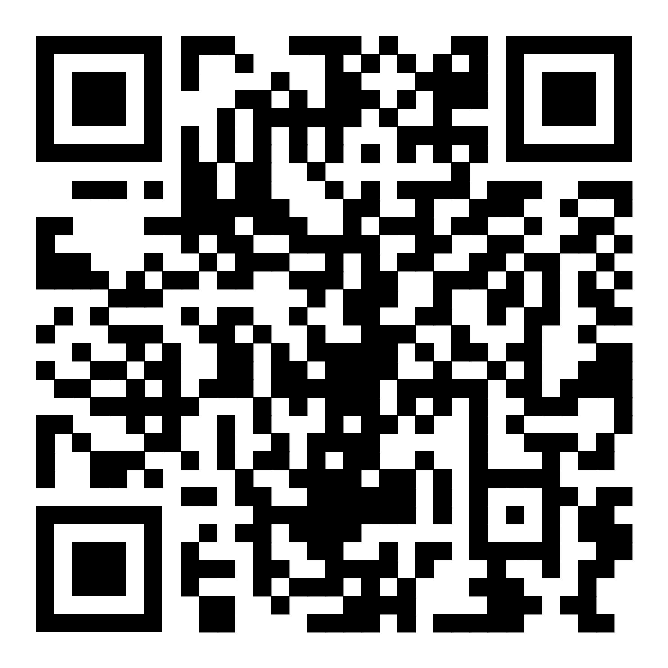
Место
для фото
Пример размещения QR-кода
ФИО и годы жизни
Место
для фото
наград
Место
для фото
наград
Место
для фото
наград

Slide 8
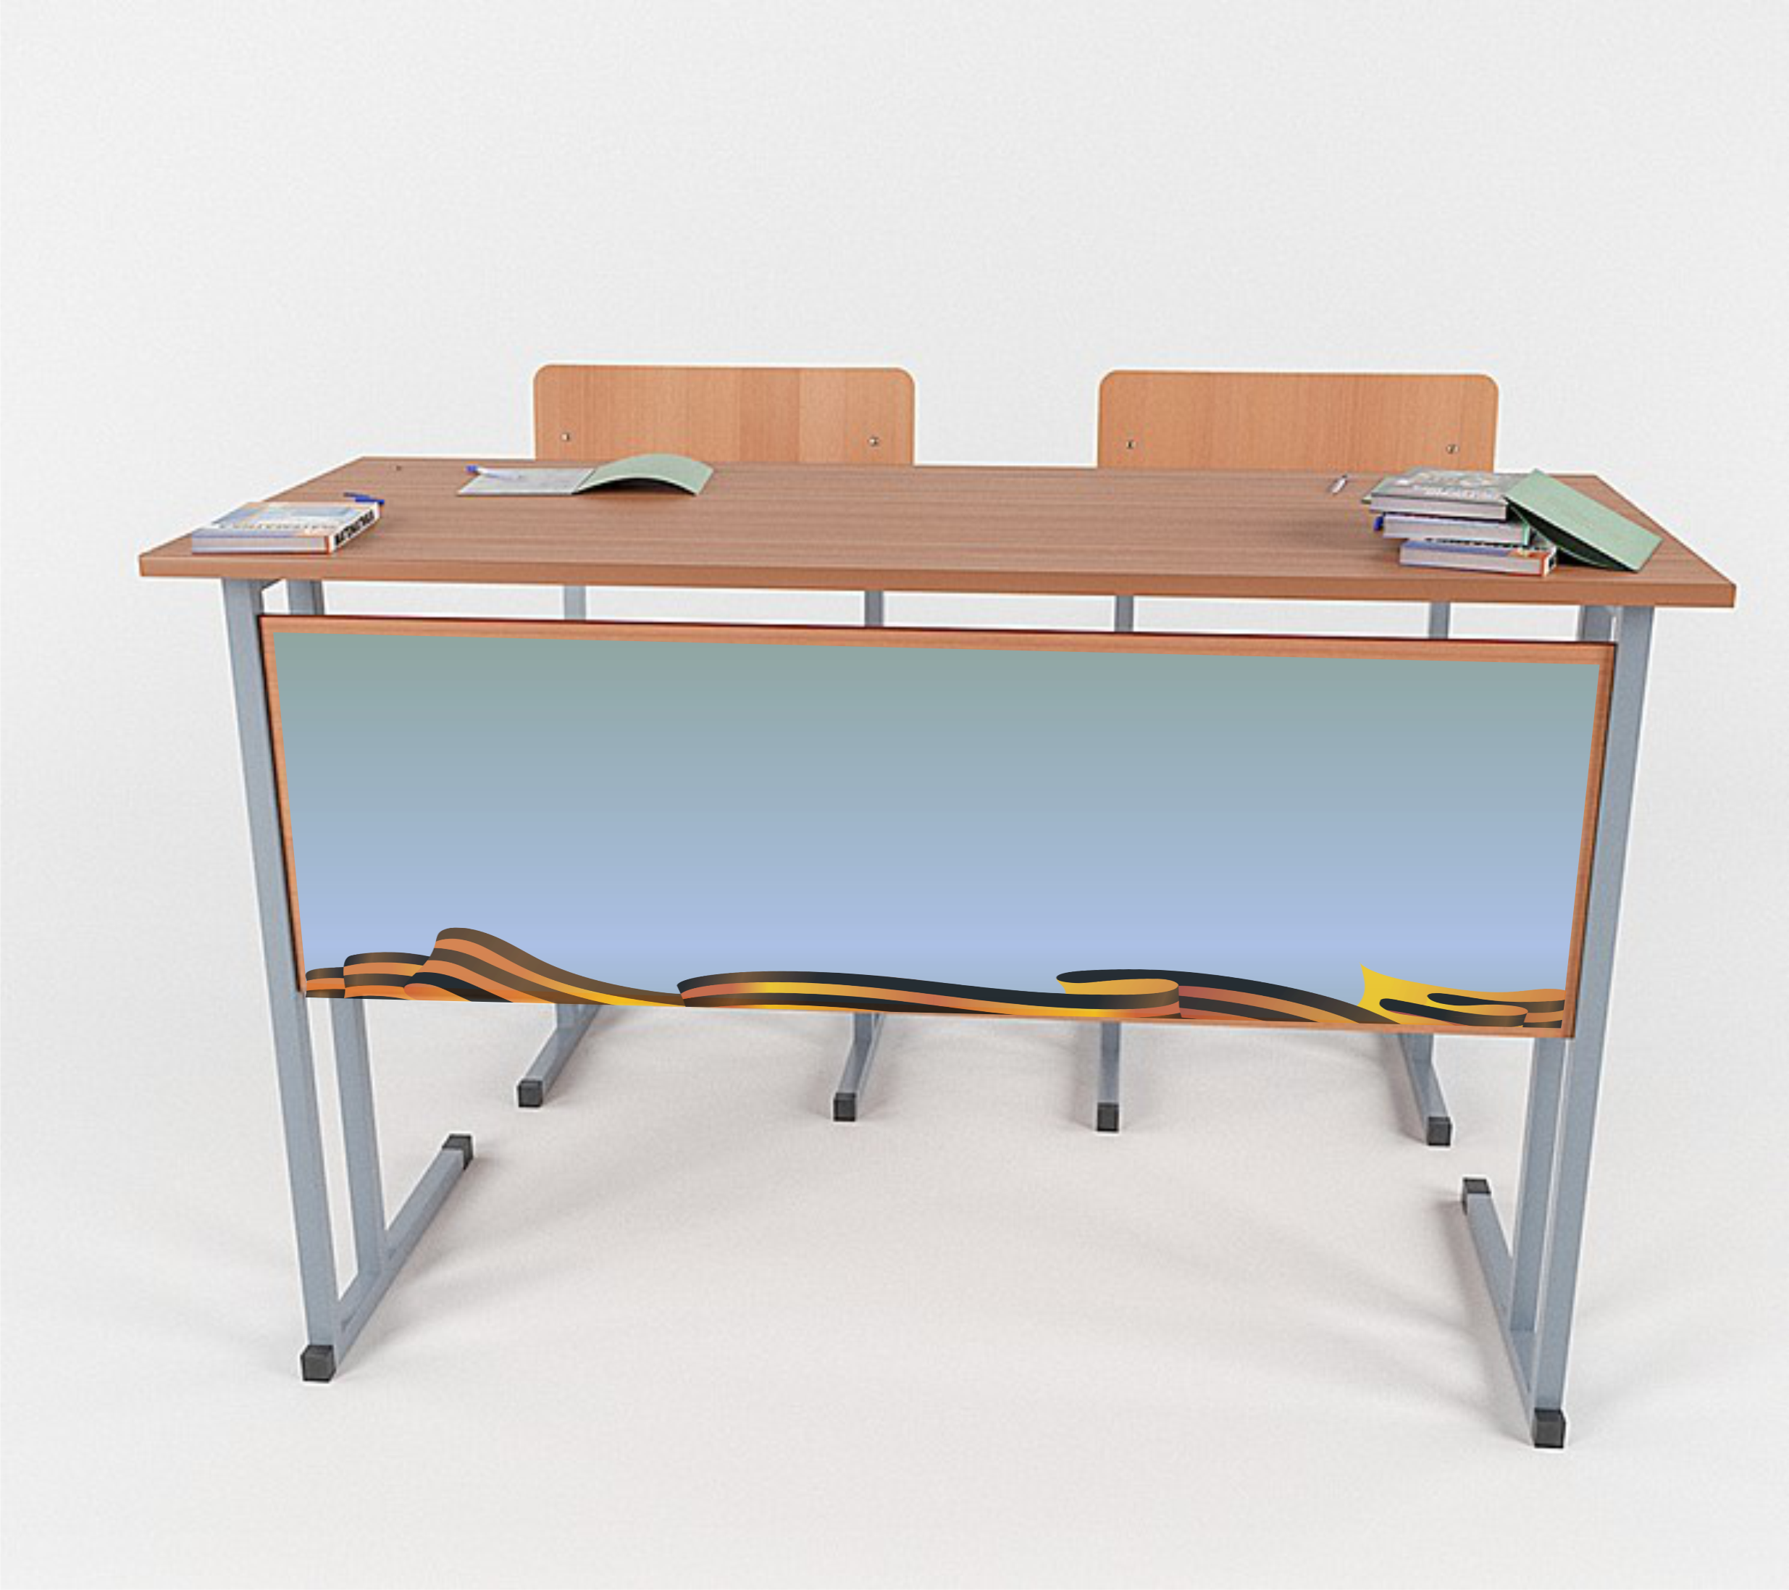
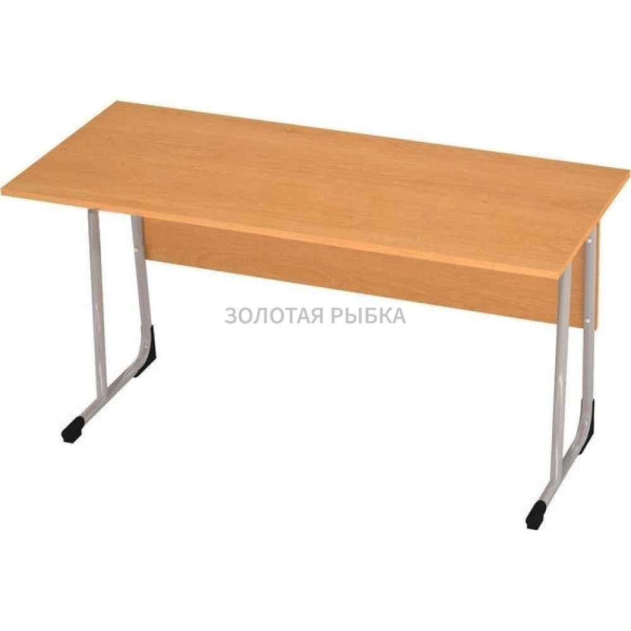
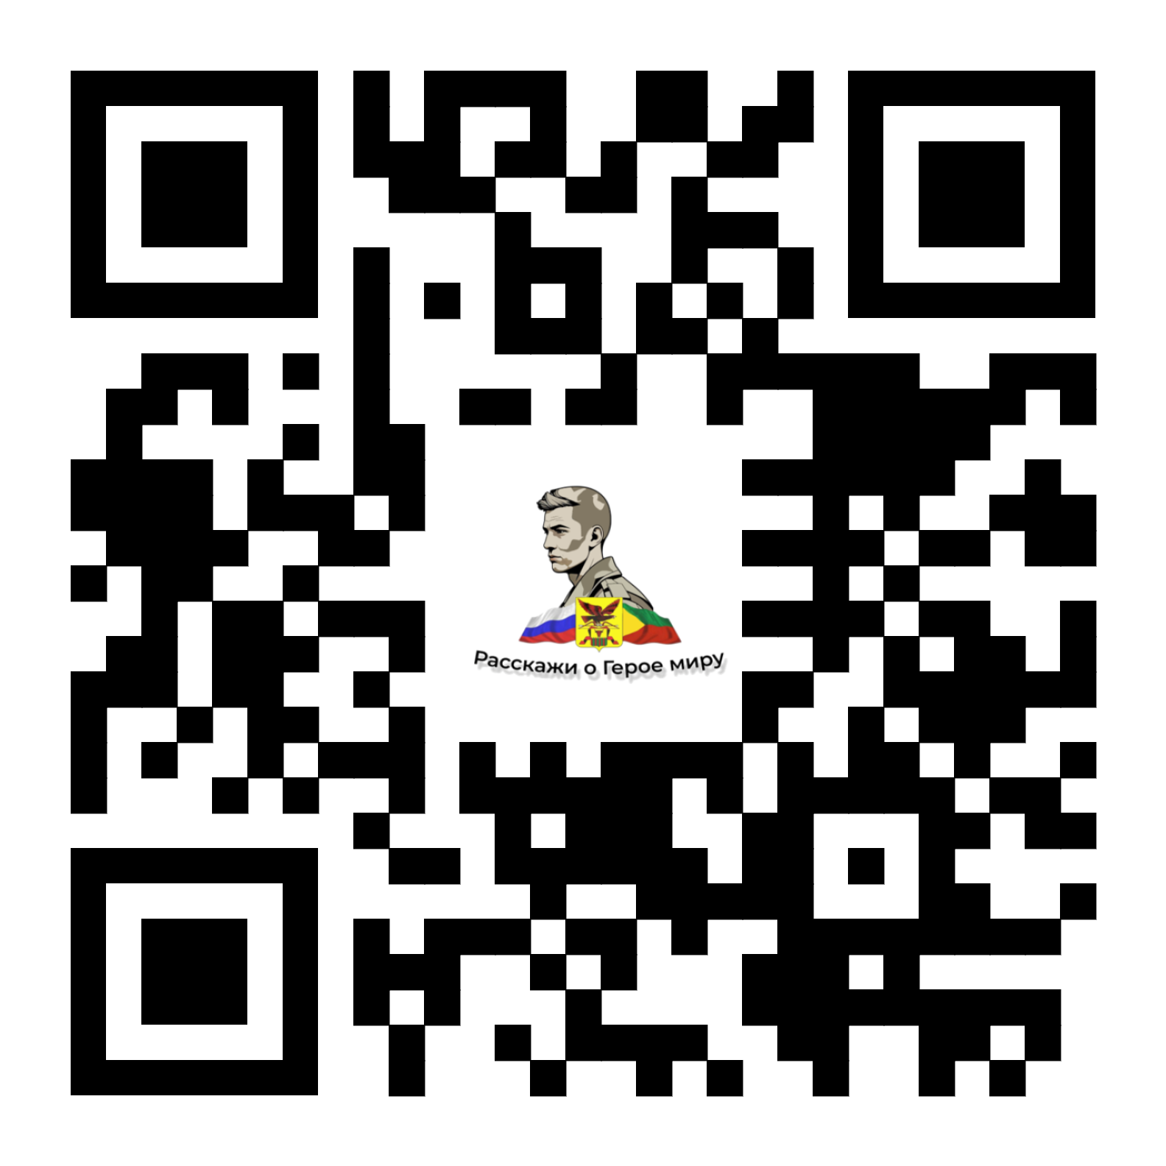
Парта Героя
! В рамках Проекта образовательная организация размещает информацию на Парте Героя в соответствии с брендбуком
! Оформление рекомендуется размещать на торцевой части парты
! Парта, которая оформляется в рамках проекта должна повседневно использоваться учениками общеобразовательной организации, соответственно ее расположение должно быть в ученическом классе

Slide 9
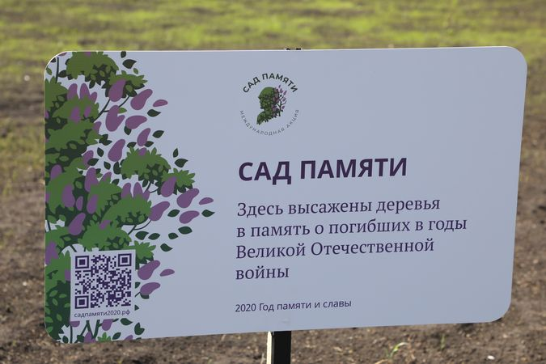
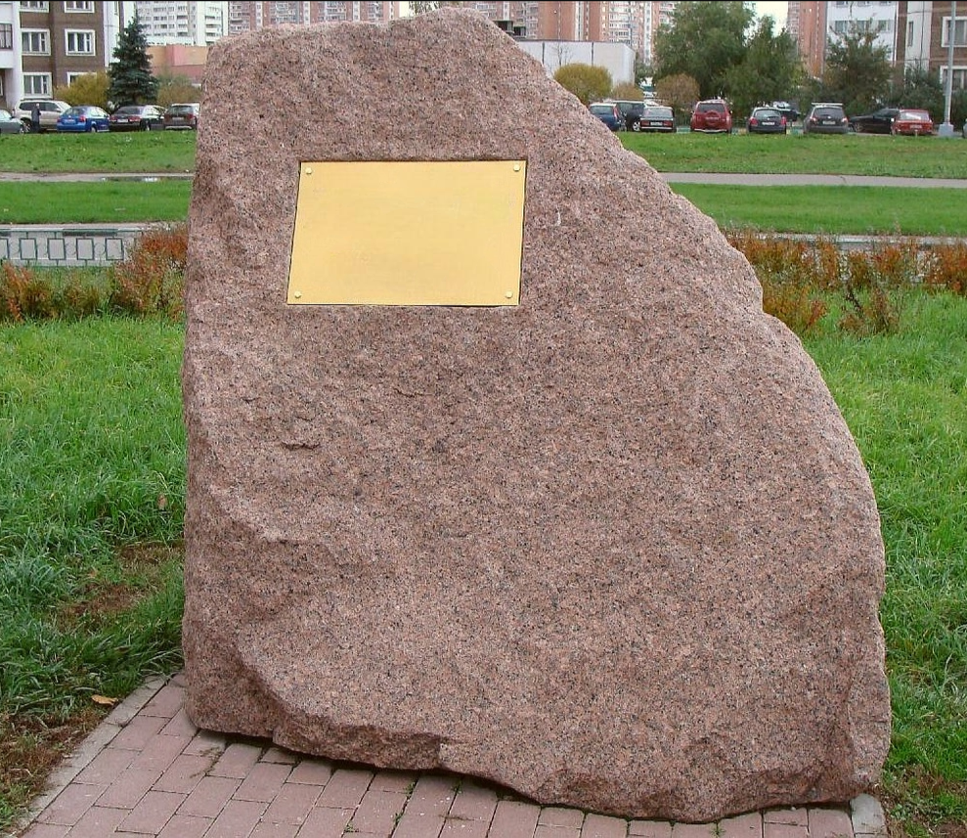
Сад памяти
Сад памяти, посвящённый

Slide 10
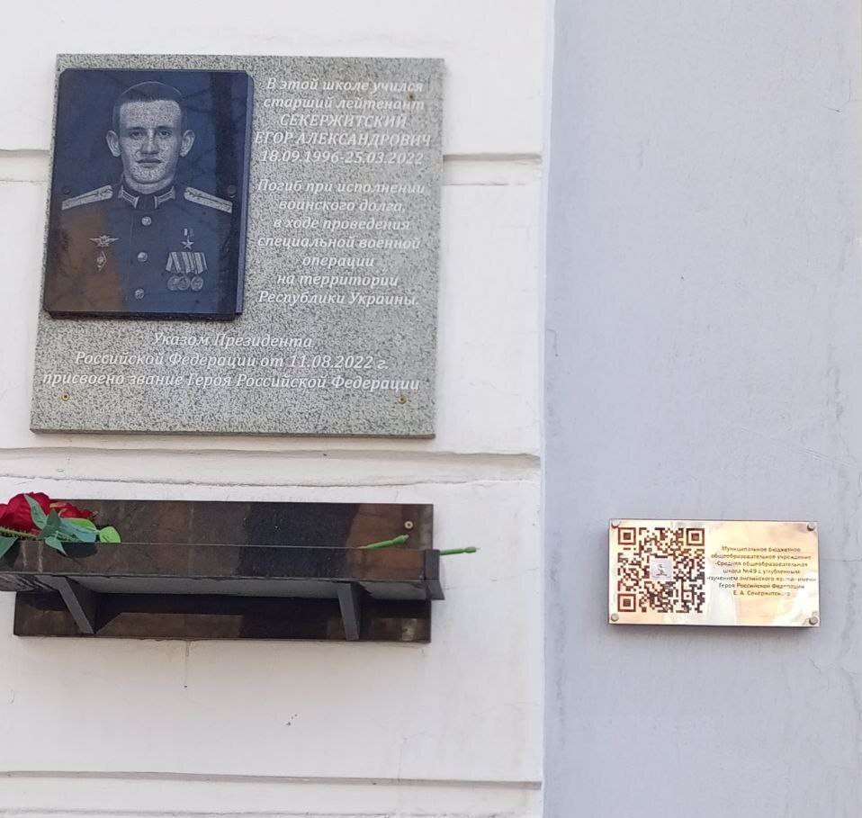
Школа Героя
Начать работу по присвоению школам имен Героев!
в соответствии с Законом Забайкальского края от 13 ноября 2009 года № 265-ЗЗК «Об увековечивании памяти лиц, имеющих выдающиеся достижения, особые заслуги перед Забайкальским краем», со статьей 30 Устава Забайкальского края, а также с учетом согласия сотрудников образовательной организации и администрации муниципального образования, учитывая в согласовании дальнейшее размещение QR-кода на фасаде здания (если требуется)

Slide 11
Юнармейский отряд / школьный класс
Юнармейский отряд имени Героя…
Класс имени Героя…

Slide 12
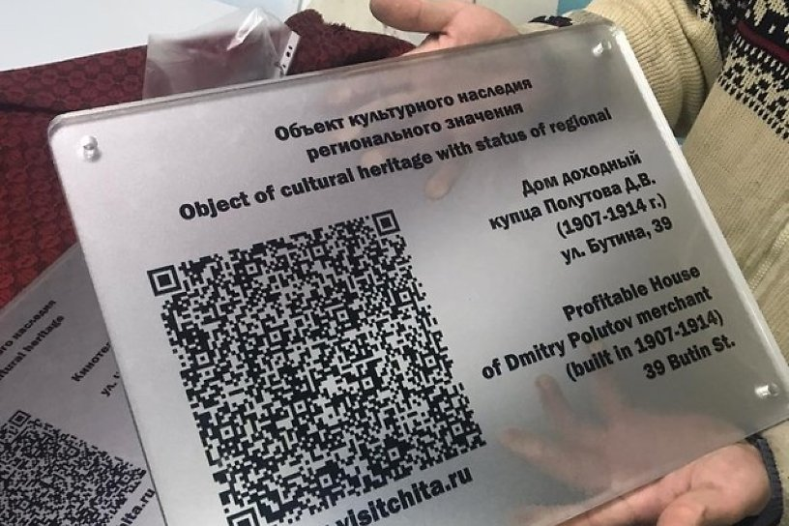
Мемориальная доска

Slide 13
Подведение итогов
Итоги реализации проекта подводятся ежегодно, в конце текущего года.
Определяется топ-10 самых активных участников проекта, которые награждаются благодарственными письмами Минобразования Забайкальского края, а также ценными призами

